Slide 1

자율주행자동차 4주차 세미나
COMP D&A

Slide 2
수업 내용
아두이노 설치
자동차 조립 및 모터 제어

Slide 3
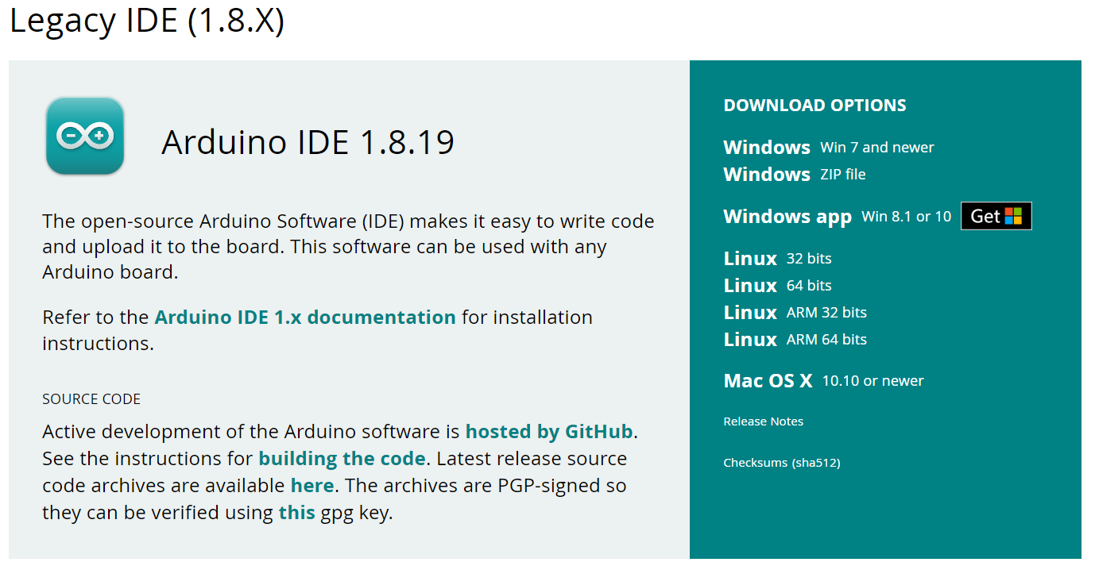
아두이노 개발 환경 세팅
https://www.arduino.cc/en/software

Slide 4
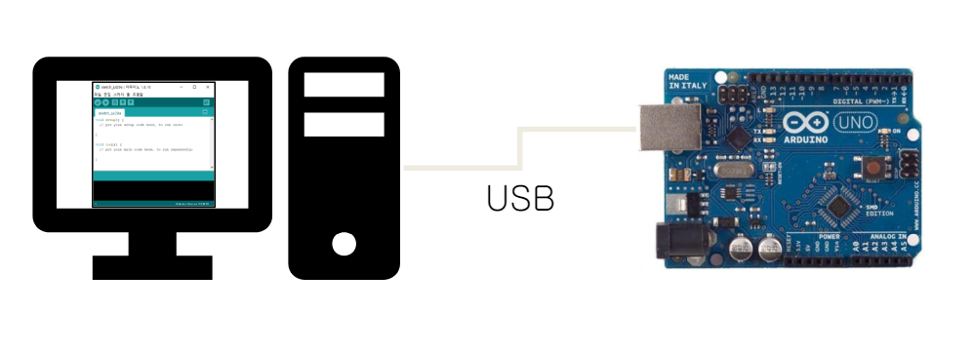
아두이노-PC 연결

Slide 5
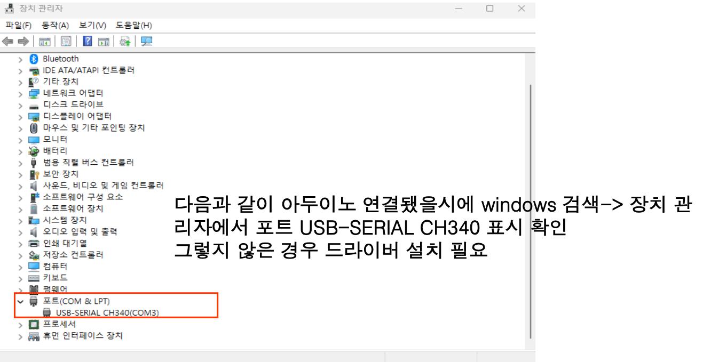
아두이노 드라이버 설치

Slide 6
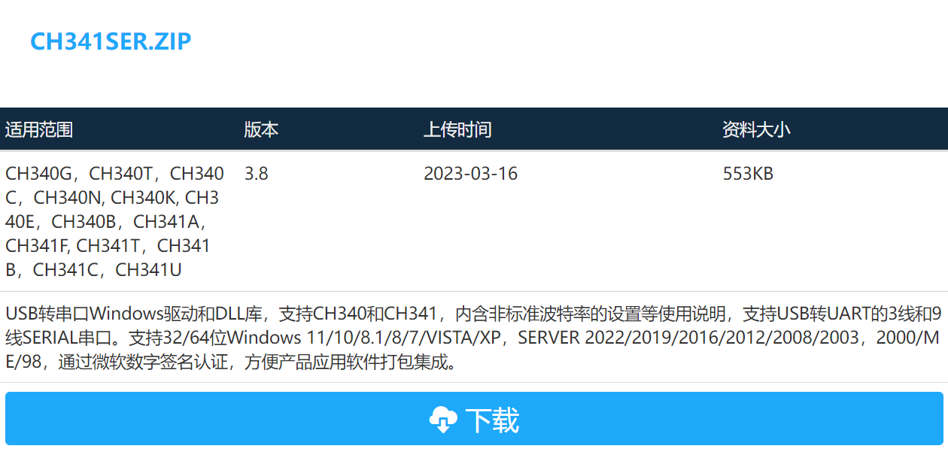
아두이노 드라이버 설치
If 드라이버에 포트 표시가 안되면 아래 링크에서 드라이버 설치
https://www.wch.cn/download/CH341SER_ZIP.html

Slide 7
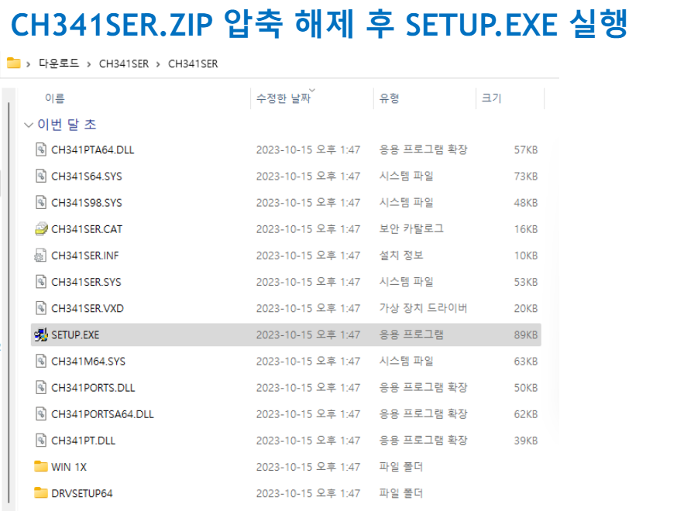
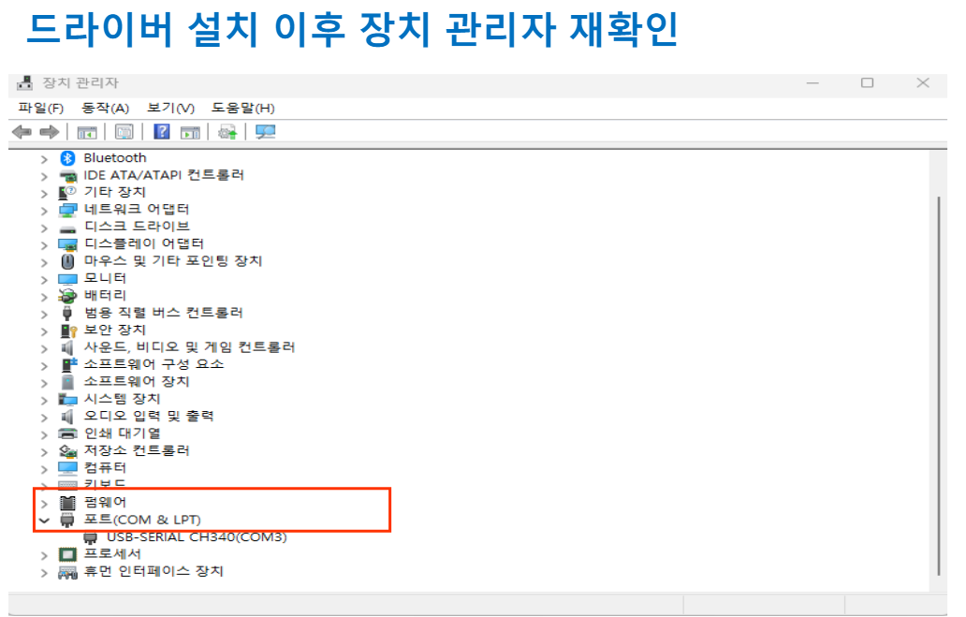
아두이노 드라이버 설치

Slide 8
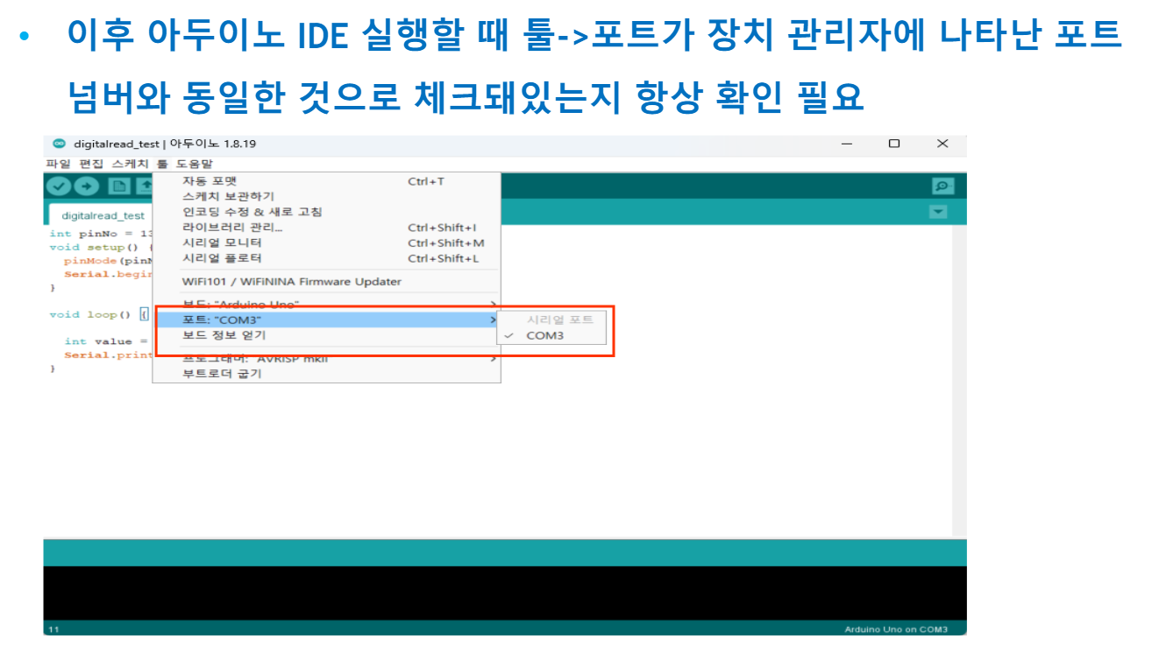
아두이노 개발 환경 세팅

Slide 9
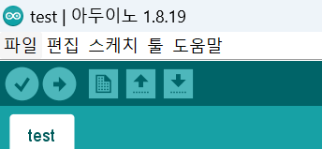
아두이노 개발 환경 세팅
컴파일
아두이노 보드에 업로드

Slide 10
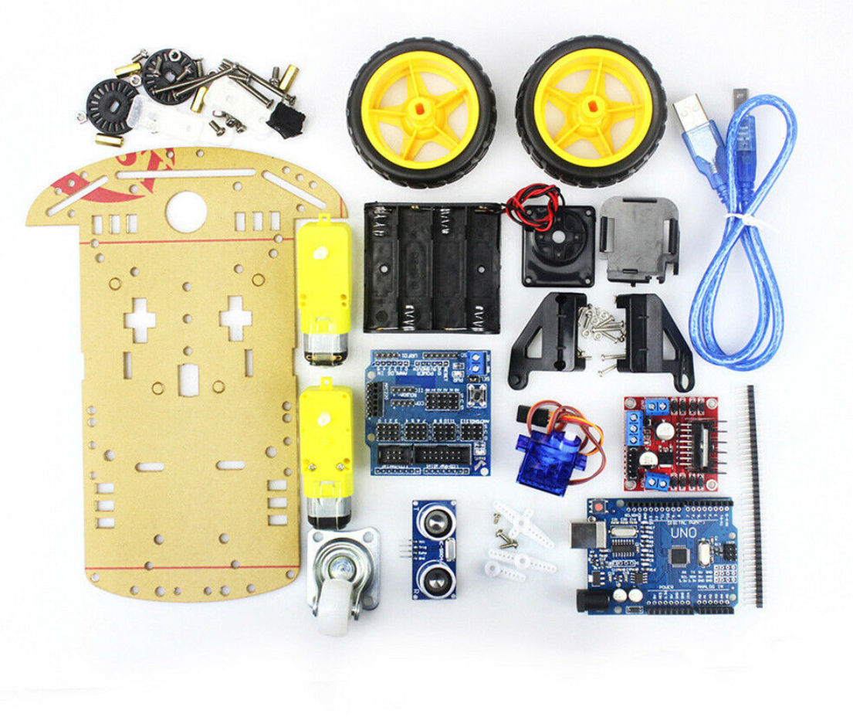
우리가 사용할 키트
DC 모터
아두이노 UNO
모터 드라이버
1
3
2

Slide 11
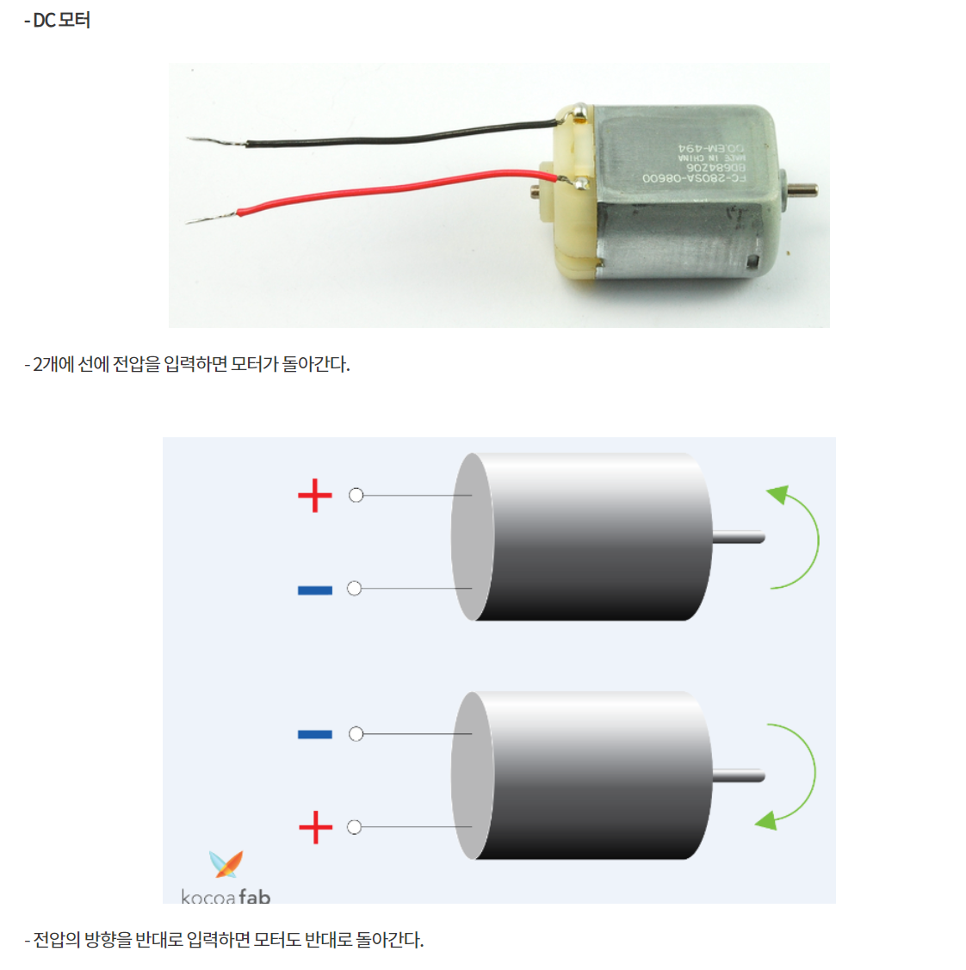
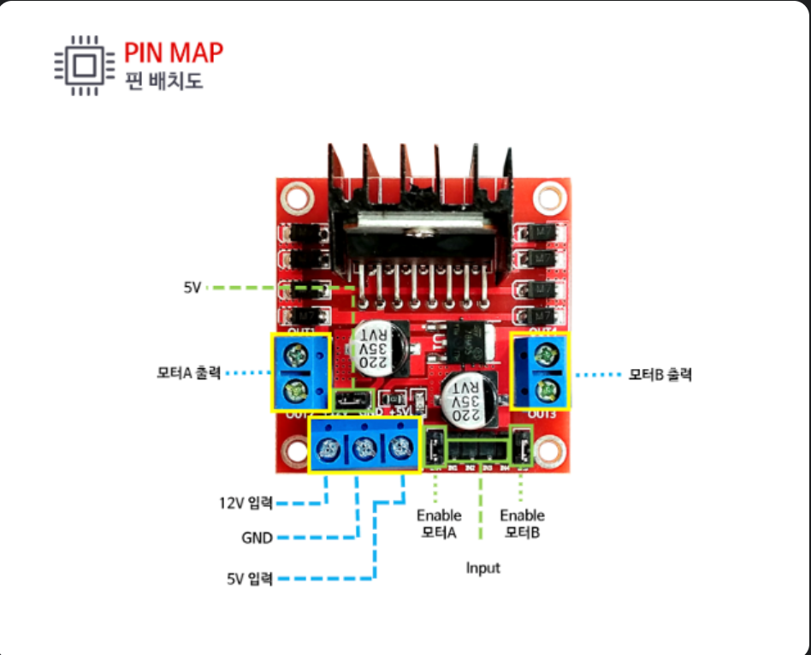
아두이노 주요 부품
모터를 설치할 때 전극이 붙어 있는 방향이 항상 바깥쪽
바닥에 가까운 전극이 +, 먼 전극은 -

Slide 12
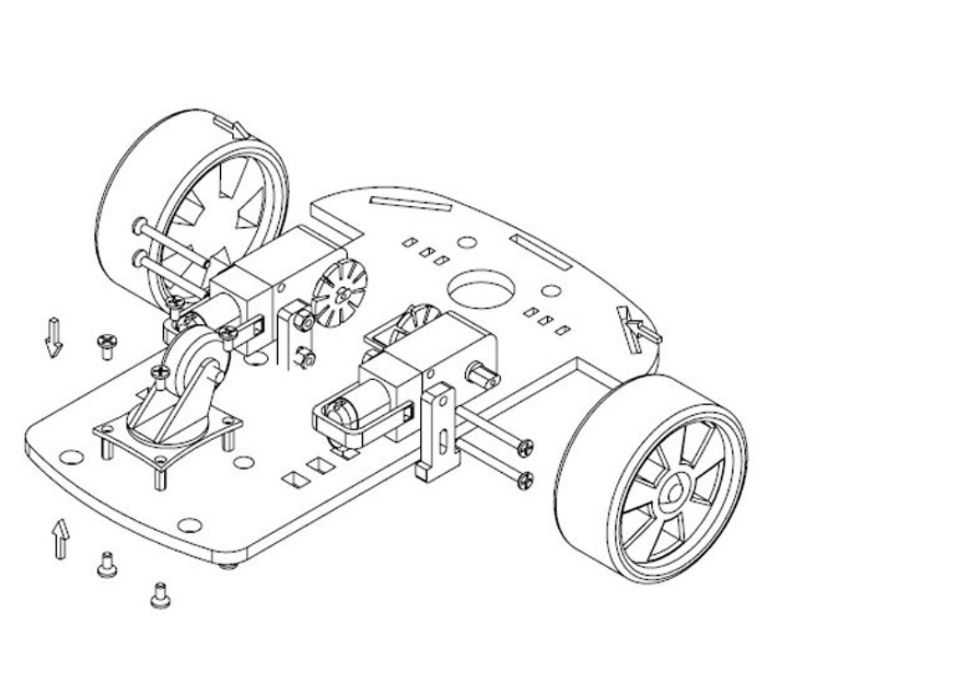
자동차 조립

Slide 13
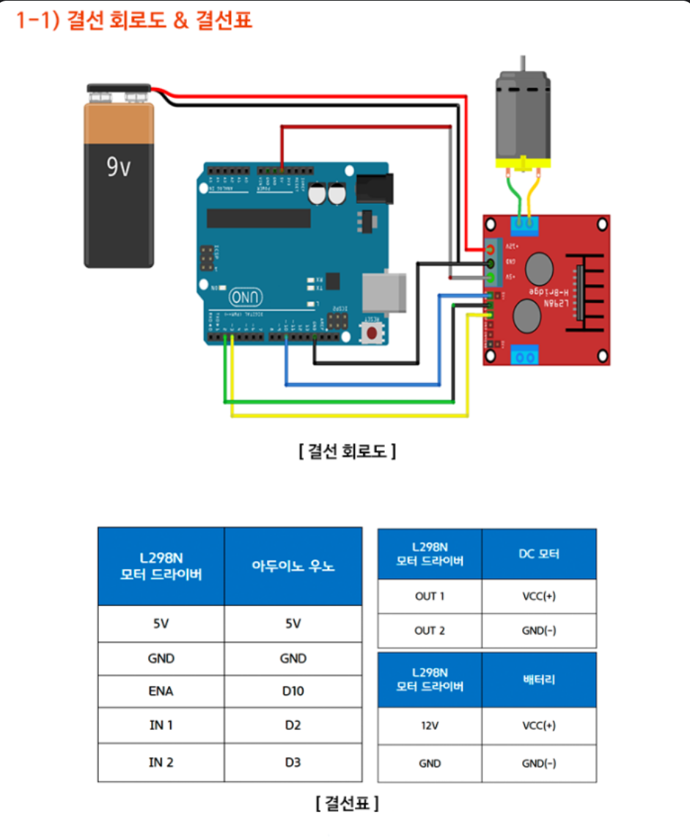

아두이노 자동차 결선도
모터 드라이버 | DC 모터
OUT 1, 3 | VCC(+) 빨간색
OUT 2, 4 | GND 검은색
모터 드라이버 | 배터리
12V | VCC (+) 빨간색
GND | GND 검은색
모터 드라이버 | 아두이노 우노
5V | 5V
GND | GND
ENA | 10
ENB | 11
IN 1 | 2
IN 2 | 3
IN 3 | 4
IN 4 | 5
Input

Slide 14
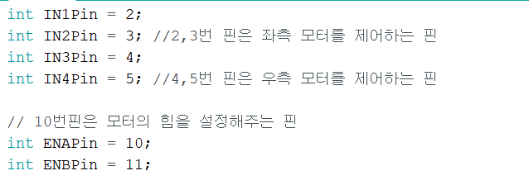
모터 제어 코드 (핀 변수 선언)
좌측 바퀴 전진
좌측 바퀴 후진
우측 바퀴 전진
우측 바퀴 후진
좌측 속도 제어
우측 속도 제어

Slide 15
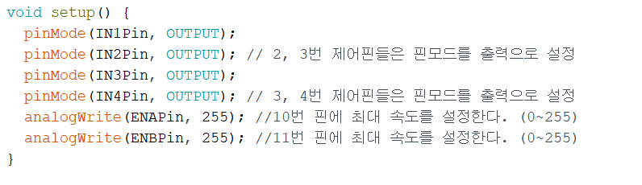
모터 제어 코드 (Pinmode 설정)
pinMode(): 특정 핀의 동작 모드를 설정하는 데 사용.
한마디로 핀을 입력(input)으로 사용할지 출력(output)으로 사용할지 설정하는 역할
ex) input : 초음파 센서로 거리 (cm) 값을 입력받는다.
output: 모터를 작동 (출력)시킨다.

Slide 16
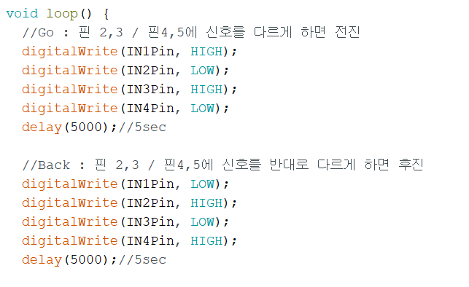
모터 제어 코드 (전진, 후진)

Slide 17
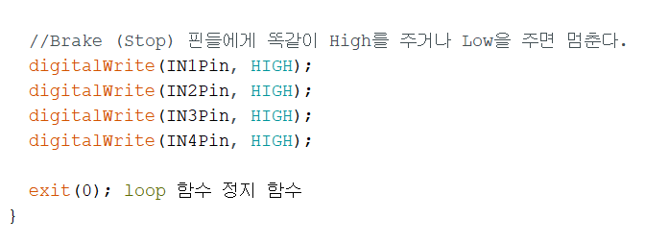
모터 제어 코드 (정지)

